Slide 3
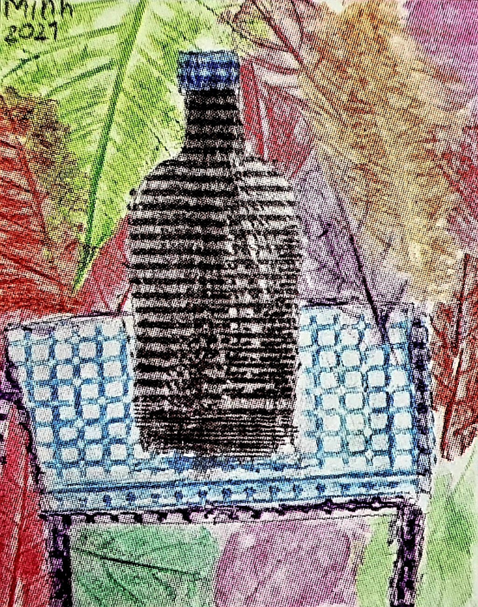
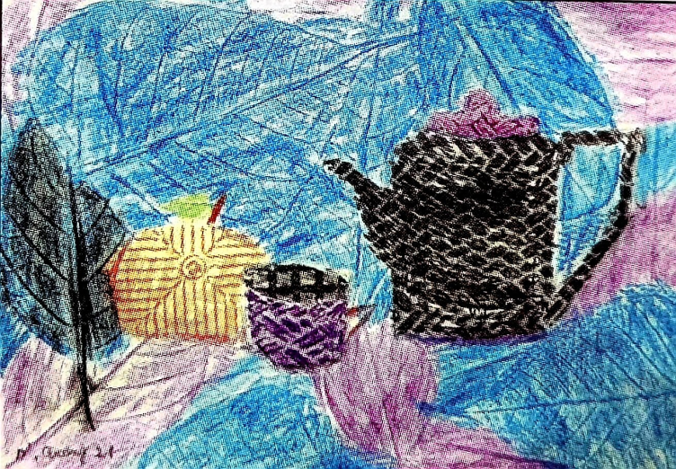
CHỦ ĐỀ 5: KẾT NỐI NGHỆ THUẬT
Bài 11: IN TRANH TĨNH VẬT VỚI VẬT LIỆU SẴN CÓ
( Tiết 2)

Slide 4
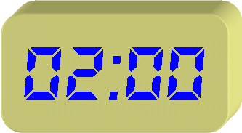
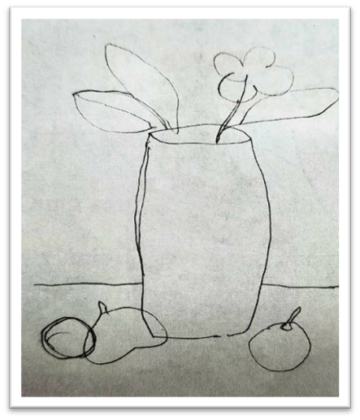
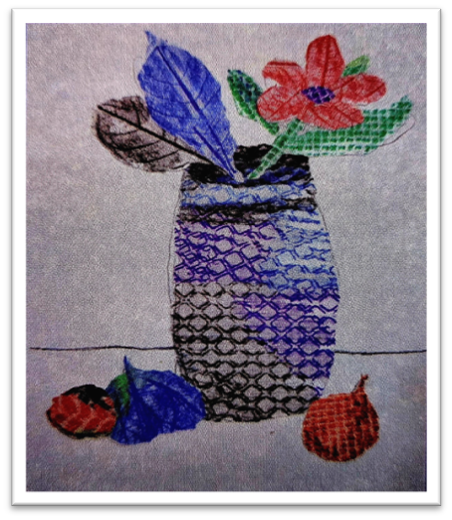
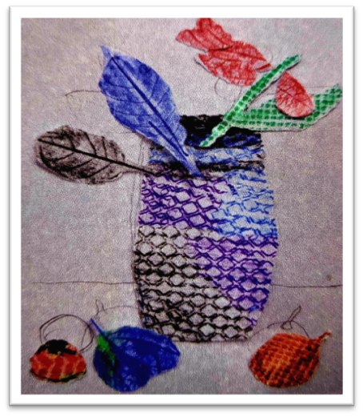
TRÒ CHƠI : NHÌN TRANH ĐOÁN CHỮ
Luật chơi: (Sau khi quan sát hình chiếu) 4 đội cử ra mỗi đội 1 bạn lên bảng viết nội dung cách in tranh kết hợp cắt dán
Thời gian: 2 phút ( sau 2 phút đội nào ghi nhanh, đúng thì đội đấy sẽ dành chiến thắng)
4

Slide 5
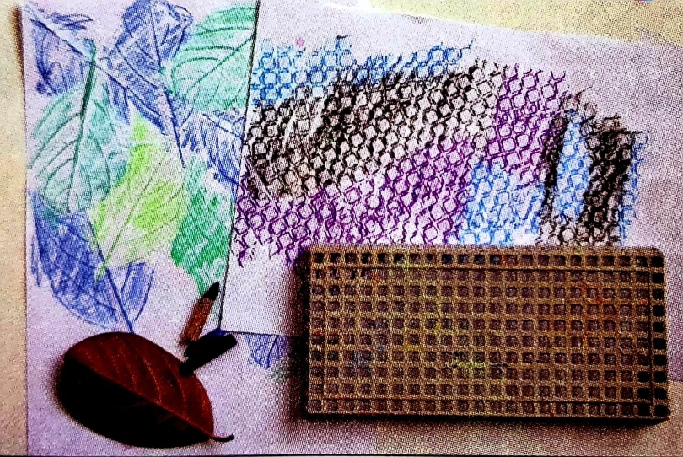
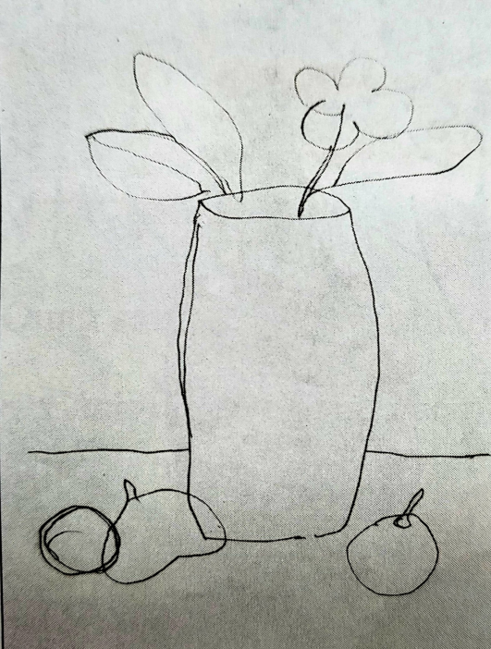
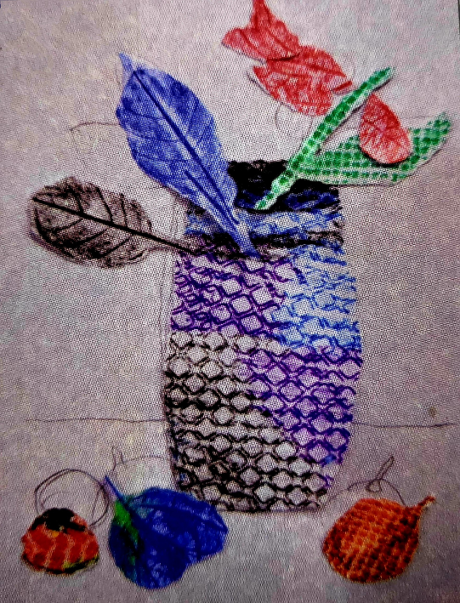
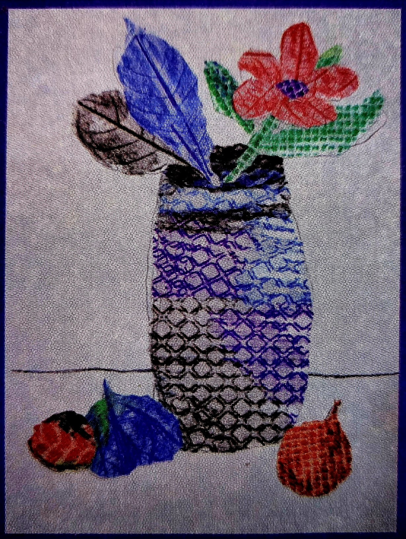
Cách 2: In tranh kết hợp cắt dán
1. In các vật bằng nhiều màu khác nhau lên những tờ giấy
2. Phác thảo một bố cục bức tranh theo chủ đề định trước
3. Chọn các tờ giấy đã in rồi cắt hoặc xé theo bố cục đã vẽ
4. Dán hình và hoàn thiện sản phẩm
2
3
4

Slide 6
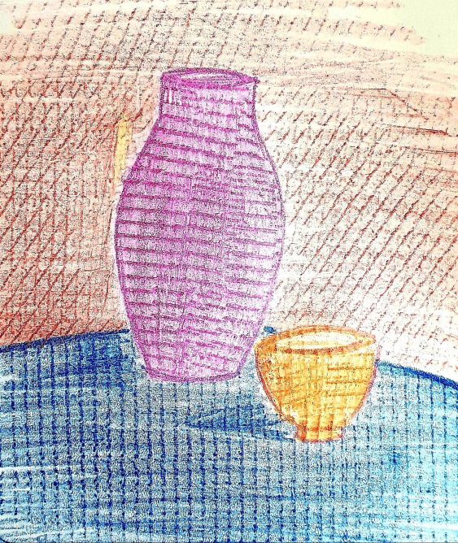
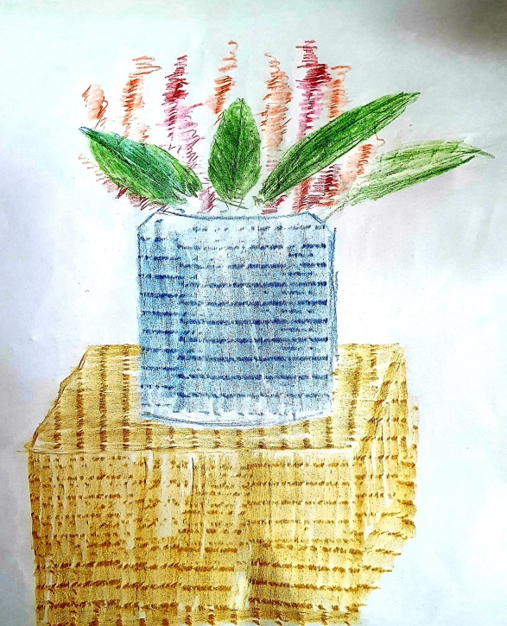
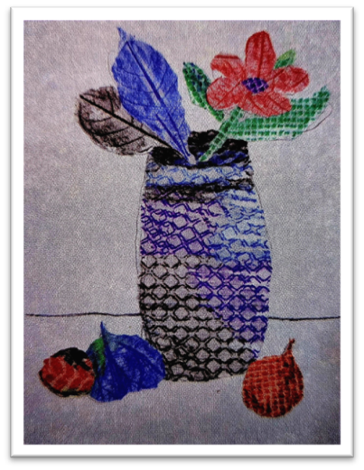
Tranh in của học sinh

Slide 7
LUYỆN TẬP
Hãy lựa chọn vật liệu để in một bức tranh tĩnh vật theo ý tưởng của em ( Hoàn thiện tiếp ở tiết 1):
Yêu cầu:
. Bố cục bức tranh trên khổ giấy A4
. Sử dụng được các vật liệu khác nhau để in và nền bức tranh
. Lựa chọn cách in tranh trực tiếp hoặc in rời và kết hợp xé dán hoặc cắt dán giấy.

Slide 8
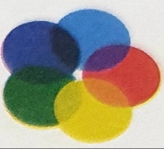
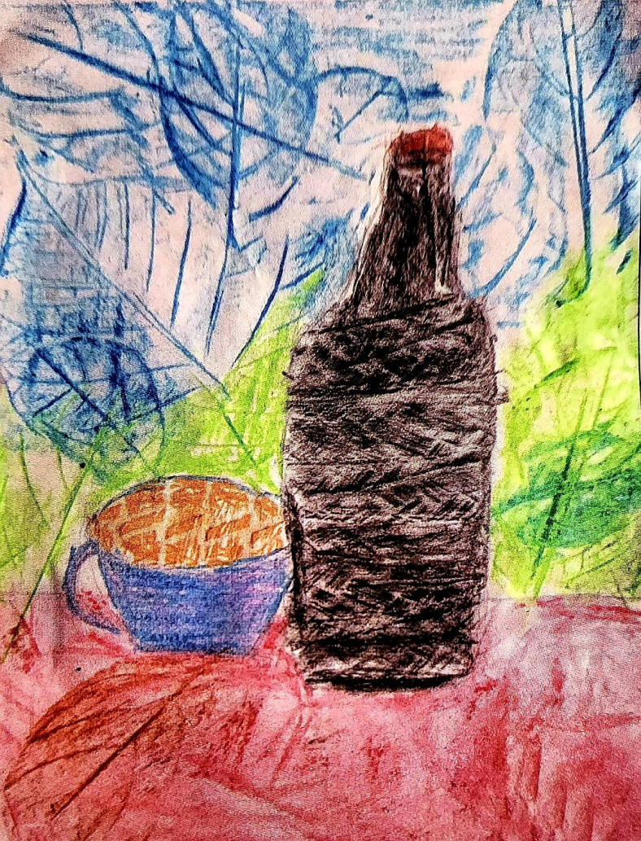
THẢO LUẬN
Trưng bày sản phẩm và chia sẻ:
. Quá trình in bức tranh tĩnh vật của em.
. Kinh nghiệm của em sau khi in tranh.
. Cảm nhận về bức tranh mà em yêu thích.
. Qua bài học, em có ý tưởng gì mới cho các sản phẩm mĩ thuật của mình?
Tĩnh vật- Tranh in của học sinh Lê Minh Khôi, Hà Nội

Slide 9
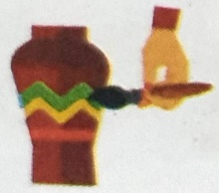
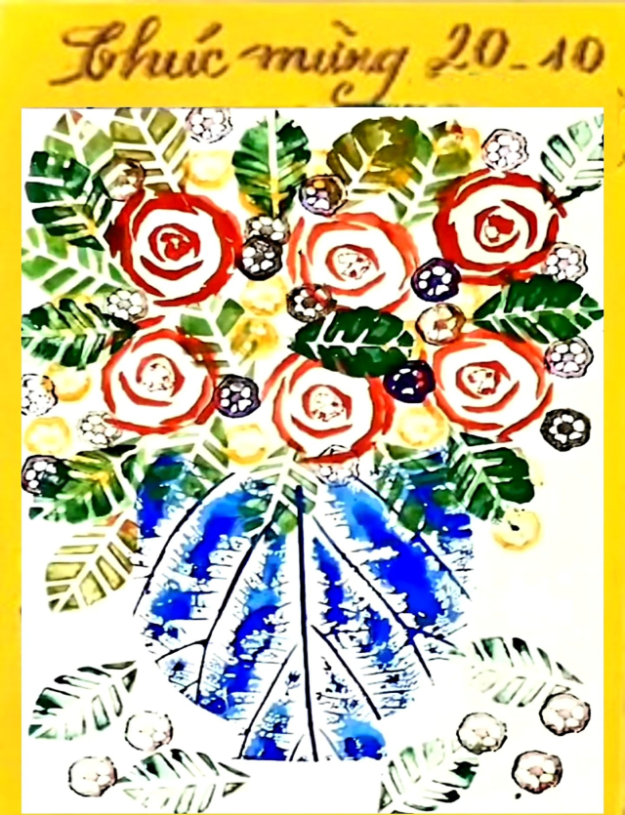
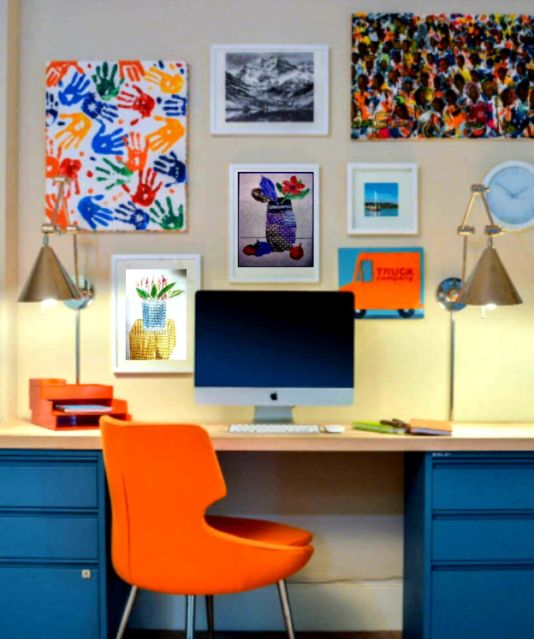
ỨNG DỤNG
. Em có thể tạo bộ sưu tập tranh in của mình bằng cách sáng tạo bức tranh in màu sáp với những chủ đề khác nhau.
. Bức tranh có thể treo trong nhà hoặc là món quà ý nghĩa tặng người thân.

Slide 10
Em cần nhớ
- Em cần xác định ý tưởng của sản phẩm trước khi thực hành sáng tạo tranh in.
- Kĩ thuật in tranh trong bài học gọi là in bản dập. Đây cũng là kĩ thuật in các họa tiết, hoa văn cổ lên mặt giấy để lưu giữ giá trị nghệ thuật của dân tộc.

Slide 11
HƯỚNG DẪN VỀ NHÀ
Hoàn thành bài tập phần ứng dụng
Ôn lại kiến thức bài học
Học và chuẩn bị bài mới: Bài 12: Sáng tạo phù điêu với nhóm người

Slide 12
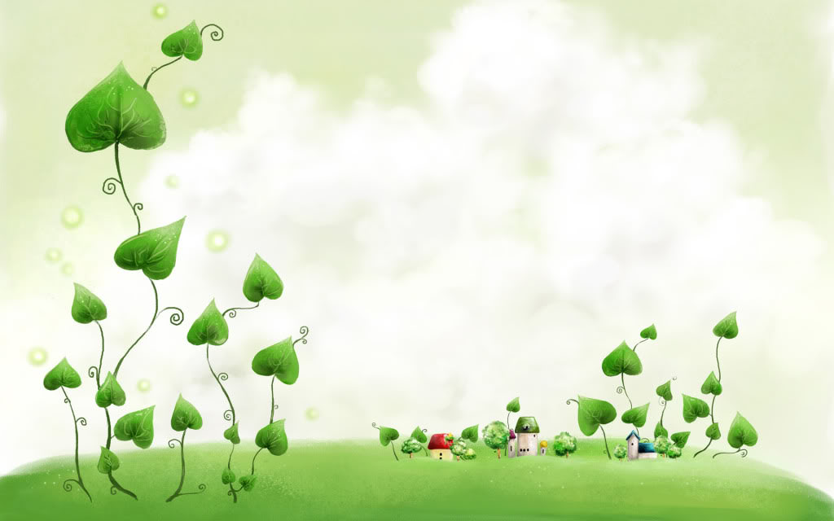
Xin chân thành cảm ơn !

